Slide 1
小学数学教学策略分析
Notes:
标题页要按照文件要求来写上相应的信息

Slide 3
一组被人忽视的数据之1
教师一生在课堂的时间：
35×240×3=25200节课
25200×40=1008000分钟
1008000÷60÷7=2400天
2400÷365≈6.58年

Slide 4
一组被人忽视的数据之2
学生一生在课堂里的时间
12×240×7 = 20160节课
19×240×7 = 31920节课
20160×40 = 806400分钟(13440小时)
31920×40 = 1276800分钟(21280小时)
13440÷7÷365 ≈ 5.26（年）
21280÷7÷365 ≈ 8.33（年）

Slide 5
教学方法
教学方法是在教学过程中教师和学生为实现教学目的、完成教学任务而采取的教与学相互作用的活动方式的总称。
教学方法是一种阐明讲授内容的方法，也是为达到教学目的、实现教学内容、运用教学手段而进行的，由教学原则指导的一整套方式组成的，师生互相作用的活动。
教师要完成教学任务，培养学生良好的个性特征和创新能力，教学方法十分重要，也是必不可缺少的重要因素。

Slide 6
现代的教学方法，我们可以把它分为两大类。一类叫基本教学方法，主要有八种。具体而言就是：①讲解法②问答法③练习法④阅读法⑤演示法⑥实验法⑦参观法⑧实习作业法等。
另一类叫综合性的教学方法，主要有①发现教学法②自学辅导教学法③尝试教学法④情境教学法⑤游戏教学法⑥程序教学法⑦机器教学法⑧模型教学法等。

Slide 7
策略一：尝试教学策略
策略二：长程两段策略
策略三：整体建构策略

Slide 8
策略四：探究教学策略
策略五：自学辅导策略
策略六：其他教学策略

Slide 9
尝试教学法是小学数学教学方法中一种影响比较大的教学方法。它是一种具有中国特色的教学方法。
尝试教学法的基本思路就是：教学过程中，不是先由教师讲，而是让学生在上知识的基础上先来尝试练习，在尝试的过程中指导学生自学课本，引导学生讨论，在学生尝试练习的基础上，教师再进行有针对性的讲解。

Slide 10
尝试教学法的基本程序分为五个步骤：
1.出示尝试题；2.自学课本；3.尝试练习；4.学生讨论；5.教师讲解。
尝试教学法与普通的教学方法的根本区别就在于，改变教学过程中“先讲后练”的方式，以“先练后讲”的方式作为教学的主要形式。

Slide 11
第一步：出示尝试题。
尝试题一般是与课本上的例题相仿的题目，是课本上问题的变形。
这一步是提出问题，为学生的尝试活动提出任务，让学生进入问题情境之中。
尝试题出示后，必须激发学生尝试的兴趣，激活学生的思维。可以先让学生思考并相互讨论解决方案。

Slide 12
第二步：自学课本。
这一步是为学生在尝试活动中自己解决问题提供信息。出示尝试题后，学生产生了好奇心，同时产生解决问题的愿望。这时引导学生自学课本就成为学生切身的需要。自学课本之前，教师有时可提一些思考问题作指导，自学课本时，学生遇到困难可以提问。同桌学生也可互相商量。通过自学课本，大部分学生对解答尝试题有了办法，时机已经成熟就转入下一步。

Slide 13
第三步：尝试练习。
尝试练习根据学科特点有多种形式。教师要巡视，以便及时掌握学生尝试练习的反馈信息，对学习困难学生进行个别辅导。学生尝试中遇到困难，可以继续阅读课本，同学之间也可互相帮助。

Slide 14
第四步：学生讨论。
在尝试练习时，可能有的同学做得不对，也可能出现不同的做法。可以让学生结合自己的解题方法，进行讨论。

Slide 15
第五步：教师讲解。
这一步是为了确保学生系统掌握知识。有些学生会做尝试题，但可能是按照例题依样画葫芦，并没有真正懂得道理，因此需要教师的讲解。讲解不是什么都要从头讲起，教师只要针对学生感到困难的地方和教材的关键之处重点讲解即可。

Slide 16
以上五个步骤是尝试教学法在进行新课时所用的，作为一节完整的课，尝试教学法的课堂教学结构包括以下六个环节：
（1）基本训练（5分钟）； （2）导入新课（2分钟）；
（3）进行新课（15分钟）； （4）巩固练习（6分钟）；
（5）课堂作业（10分钟）； （6）课堂小结（2分钟）。

Slide 17
温馨提示：
（1）需要学生具备一定的数学基础和自学能力，对年龄较小的学生不适合用这种教学方法。
（2）适合于后继课的教学，对于新的概念原理的教学不宜使用。
（3）对于操作性较强的内容不适用于运用。

Slide 18
【案例1】
除数是整数
的小数除法
【案例2】
商中间有零
的除法

Slide 19
【案例3】
三角形内角和
【案例4】
梯形面积计算

Slide 20
“长程两段”教学方法是指：教师对现有教学材料进行重组，按数学知识内在的逻辑组成结构链，将每一结构单元或每一节课的学习分为“教学结构”阶段和“运用结构”阶段。

Slide 21
“长程两段”的教学方法有两种类型：一种是一个单元或一个领域内的“教结构”与“用结构”；另一种是一节课内的“教结构”与“用结构”。

Slide 22
在运用这一教学方法的时候，要改变原来的教学过程中一个知识点、一个例题、一组练习的匀速运动的教学方式，摆脱超越具体的每节课的限制，根据教学内容的特点来选择相应的教学方法。
教结构：孩子要经历发现、体验、形成方法。
用结构：运用已有的方法进行探究，相对来说比较省时间。

Slide 23
“教结构”阶段示意图
归纳
推理
提出问题
引发猜想
验证
猜想
概括
结论
总结拓
展延伸
数学化

Slide 24
“用结构”阶段示意图
归纳
推理
提出问题
引发猜想
验证
猜想
概括
结论
分类
运用
总结拓
展延伸
数学化

Slide 25
【案例5】
因数和倍数
以五年级《因数和倍数》为例。
教过的老师都知道，本单元的
特点就是知识点特别多，大大小小的概念20个左右，包括整除、因数和倍数、求因数和倍数的方法、2、3、5的倍数的特征、奇数和偶数、素数和合数……以前教师关注知识点，教学形成点状结构。

Slide 26
方法1: 2的倍数的特征为教学结构，总结出方法，大胆猜想、举例验证、归纳结论，5的倍数的特征就是运用结构；
方法2：《2和5的倍数特征》为教结构，《3的倍数特征》就是用结构；
方法3：《因数和倍数》研究倍数的特征为教结构，那么因数的特征就是用结构……

Slide 27
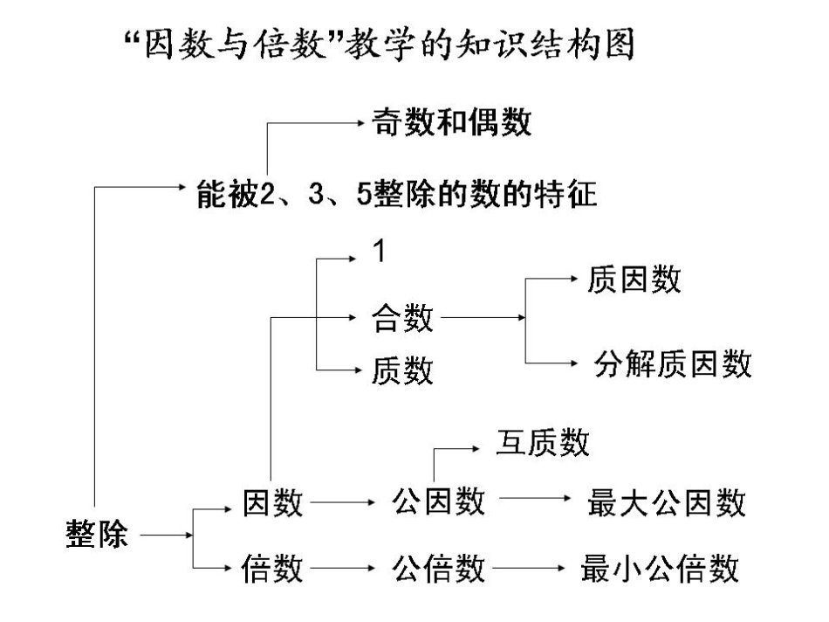
（如图）在教学的过程中不注意引导学生经历概念的形成过程，而是用演绎概念的方式直接呈现概念，忽略知识之间的联系，以及知识中内涵的丰富育人资源。教师教起来难，学生掌握起来更难。

Slide 28
教师的视野从知识点中跳出来，以培养长远目标作为前提，在学科的整体结构、特有的育人价值思考和认识的基础上，进行有层次的整体性设计，讲解知识之间的联系。

Slide 29
“长程两段”教学方法的注意事项
（1）现行教学材料的编排形式，使小学数学教学呈现“点状”、“割裂”的现状。
【案例6】
分数乘法与除法

Slide 30
【案例7】
正方体、长方体
圆柱体
不论是正方体、长方体，还是圆柱体，甚至其他的三棱柱、四棱柱，他们都是底面图形的面积与柱体的高的乘积。
因此，在采用“长程两段”的教学策略时，以正方体、长方体体积计算为教学结构，以圆柱体体积计算为运用结构。

Slide 31
【案例8】
平面图形
面积计算
把“平面图形面积计算的教学”看成一个长段，以平行四边形面积计算教学为教学结构阶段，努力引导学生掌握学习的方法结构；以三角形、梯形以及其他图形面积计算教学为运用结构阶段，引导学生运用方法结构进行主动迁移和类比创造。
还可以……

Slide 32
【案例9】
三角形和四边形周长计算
在本节课中，同样可以采用“长程两段”的教学方法，其中三角形的周长计算为教学结构阶段，四边形的周长计算为运用结构阶段。
方法1
方法2
方法3
方法4
方法5
方法6

Slide 33
“整体建构”教学方法是：是根据学生的已有知识和学习能力，根据学生的认知规律，打破教材的编排、课时安排等限制，对教材进行深入浅出的剖析，以相同（或相近）知识点为小整体进行重新组合、编排，更注重知识的联系性、系统性及整体性。

Slide 34
所谓“整体”并非指我们传统教材中的某个单元，而是指教材中相同（或相近）知识点组合成的知识块。
如：四年级“三角形的认识”这一单元时，教材共编排了三个课时：第一课时是三角形的定义、特征、性质、按角分类及作高；第二课时是按边分类；第三课时是三角形知识的练习。整个知识的重点是三角形的特征、分类及作高，其中作高对于学生来说也是一个难点。

Slide 35
根据教材及学生情况，为有效地突出重点，集中突破难点，因此将教材进行二度处理，具体安排为：第一课时：三角形的定义、特征、性质、按角和边分类；第二课时：三角形作高及轴对称图形；第三课时：根据学生前两节课学习情况，进行三角形知识的复习及针对性练习。

Slide 36
【案例10】
分数乘、除法和百分数
【案例11】
圆柱体与圆锥体体积

Slide 37
探究研讨法的基本思路是把教学分为两个大的环节，即“探究”和“研讨”。
第一个环节“探究”是指在教师的指导下，学生自己去探索。教师为学生提供一定的问题情景和必要的操作材料，让学生自己通过操作、思考，研究问题中各种因素或数量的关系。教师在教学活动的过程中，给予适当的指导。
第二环节“研讨”是给学生充分发表自己意见的机会。最后由师生共同找出所学习问题的规律或结论。

Slide 38
【案例12】
【案例13】
求平均数
数形结合

Slide 39
自学辅导法的基本含义：在小学数学教学中运用自学辅导法一般是指在教师的指导下，学生通过阅读课本，获得知识与技能的教学方法。
自学辅导法一般采取适当步子、及时反馈的原则对教材进行重组或改编。运用自学辅导法，在教学中以学生的自学为主，规定了一节课中学生用于自学的时间在20—25分钟，这包括自学、自练、自检。教师用于讲解的时间一般不超过15分钟。

Slide 40
（1）提出课题
（2）学生自学
（3）答疑解难
（4）整理小结
（5）巩固应用
自学辅导法在教学中的基本步骤分为五步。
方法1
方法2
方法3
方法4
方法5
方法6

Slide 41
基本步骤：
（1）提出课题。教师可以直接导入新课，也可以复习有关知识后提出课题，后一种方法更加适合小学生的学习特点。对高年级学生提出课题的同时，还应提供自学提纲，使其带着问题自学，围绕课题的中心问题边读边想，求得问题的解决。
（2）学生自学。这一步主要让学生独立阅读课本，与此同时教师进行必要的指导。教师要从实际出发，根据不同年级、不同认知水平和教材难易选用相应的方式指导自学，考题指导要提纲挈领、简明扼要。

Slide 42
（3）答疑解难。针对学生在自学中出现的问题，教师有针对性地进行解答，也可以启发学生进行讨论互相解答。为进一步提高学生自学能力，在答疑之后，还要以再让学生阅读课本以巩固所学的内容。
（4）整理和小结。由教师出题对学生学习效果进行检查，如发现有理解方面的问题要及时补救，还要对所学的内容进行归纳小结。小结时尽量让学生运用准确的数学语言进行概括，得出结论，逐步培养学生运用数学语言进行表达的能力。
（5）巩固和应用。根据教学内容布置课堂独立作业，目的是使学生进一步理解和巩固知识，初步形成技能。

Slide 43
【案例14】
三角形内角和
【案例15】
体积与容积
方法1
方法2
方法3
方法4
方法5
方法6

Slide 44
1.实验演示法
2.情境教学法
3.发现教学法
方法1
方法2
方法3
方法4
方法5
方法6

Slide 45
Notes:
标题页要按照文件要求来写上相应的信息

